Slide 1

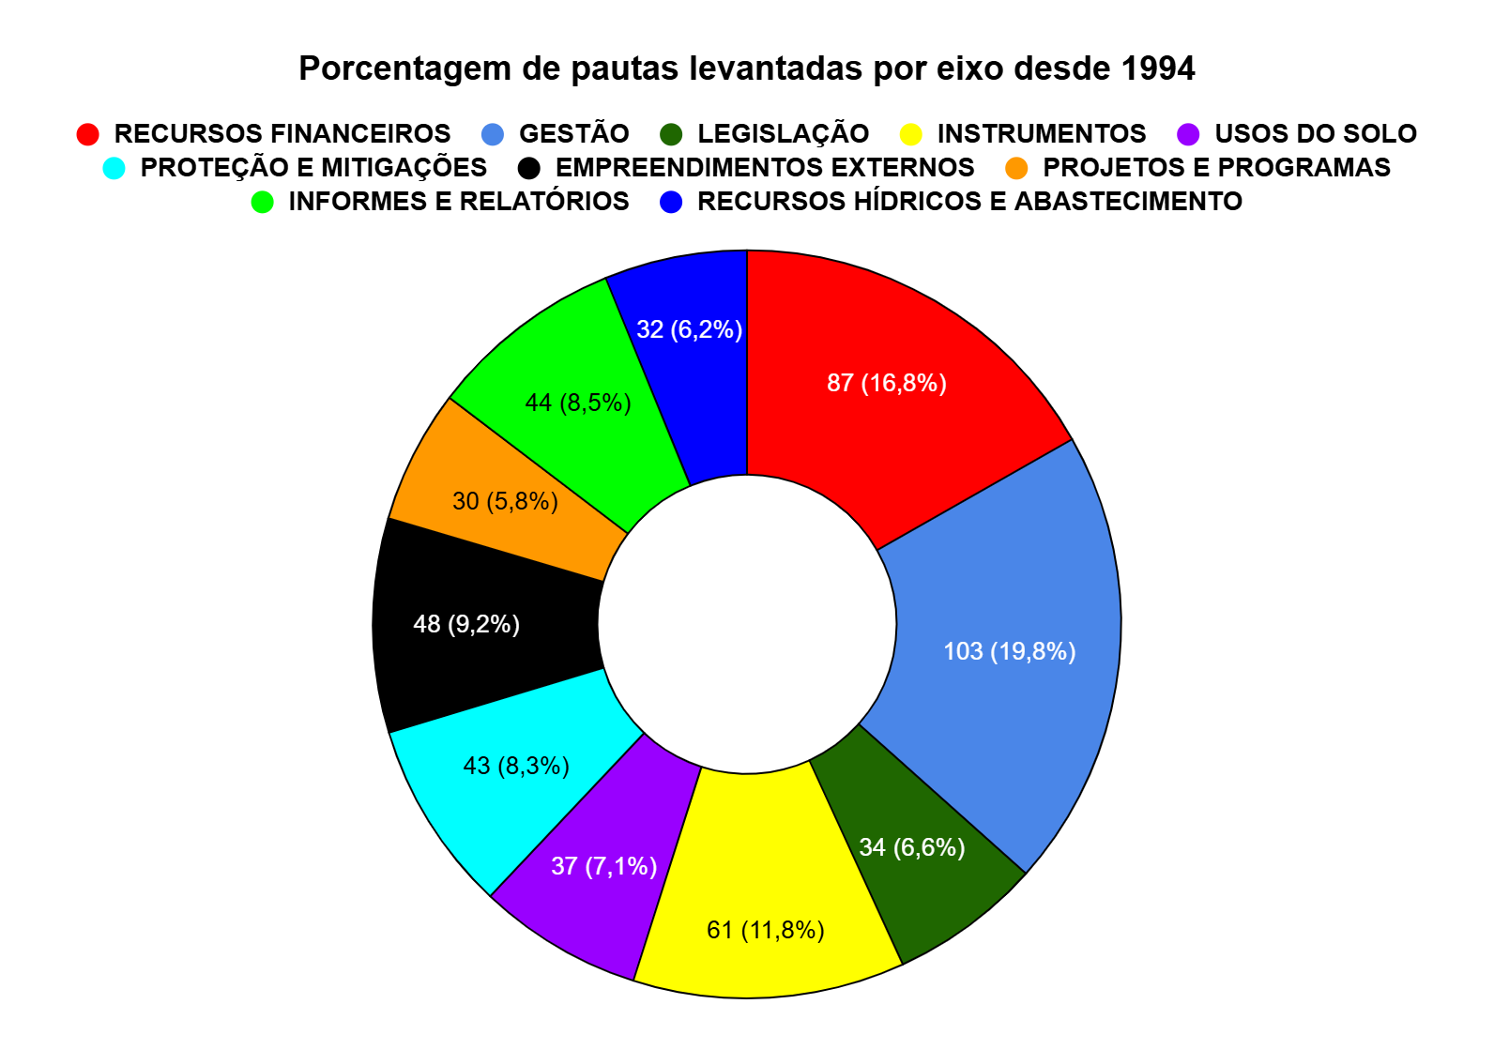
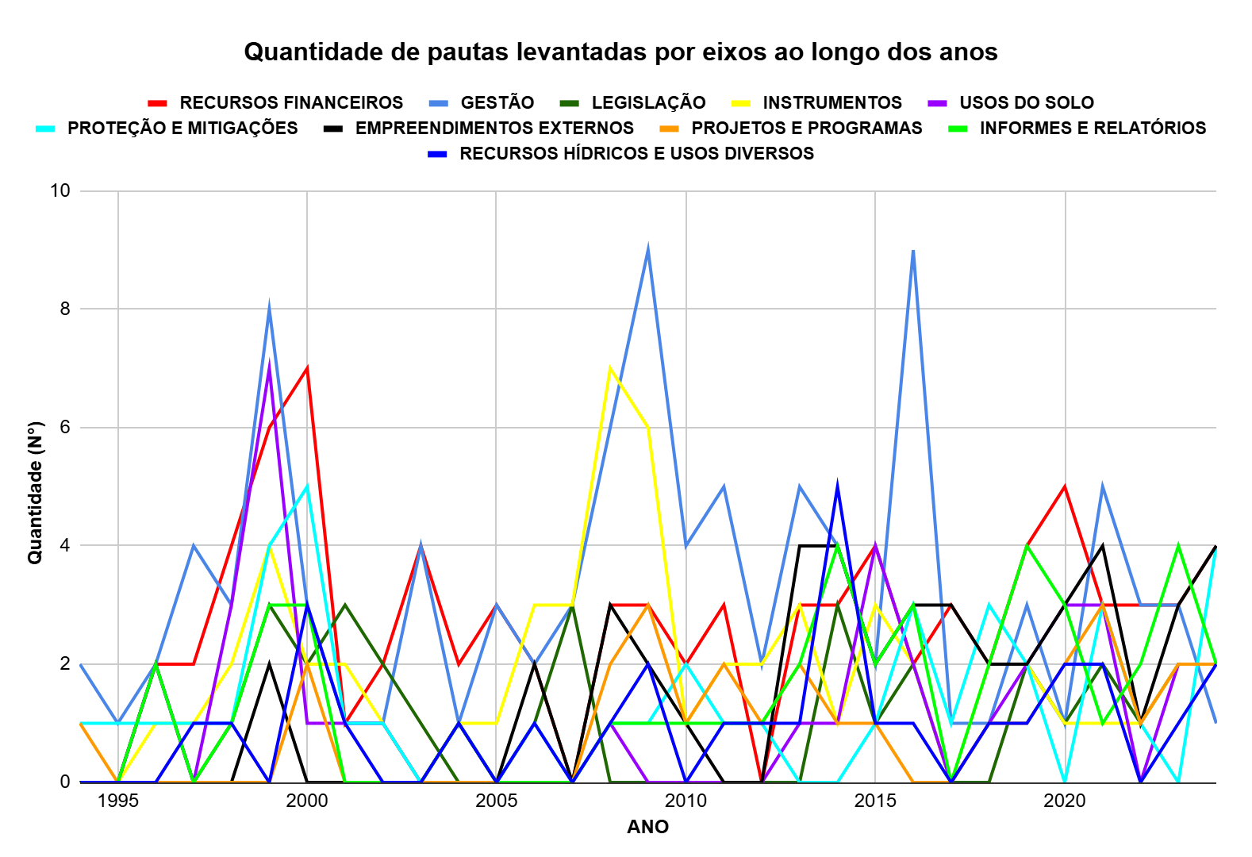
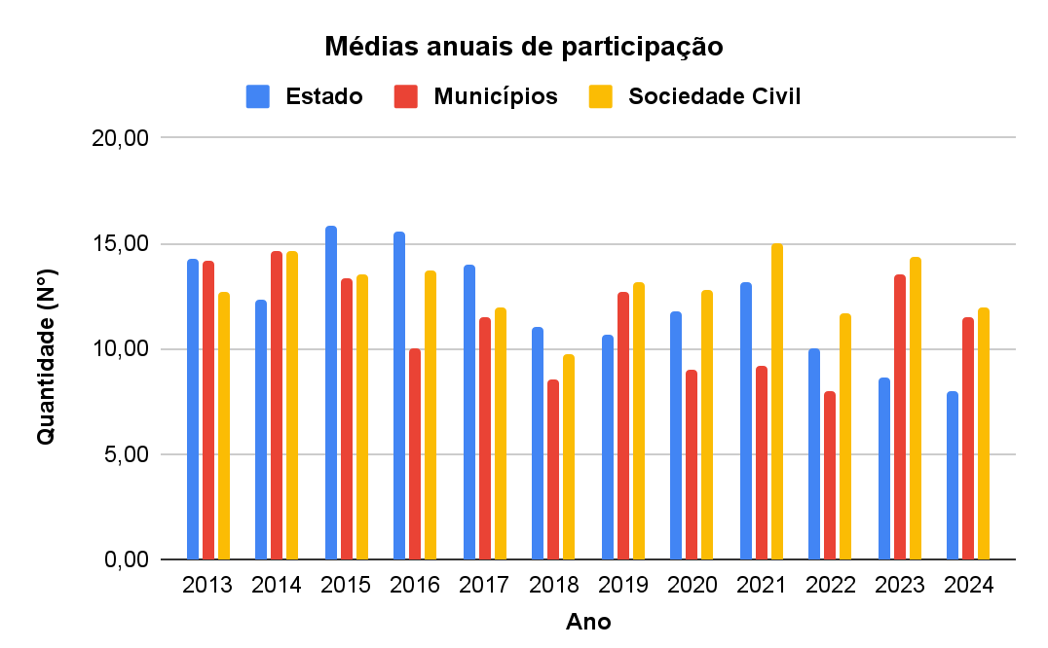
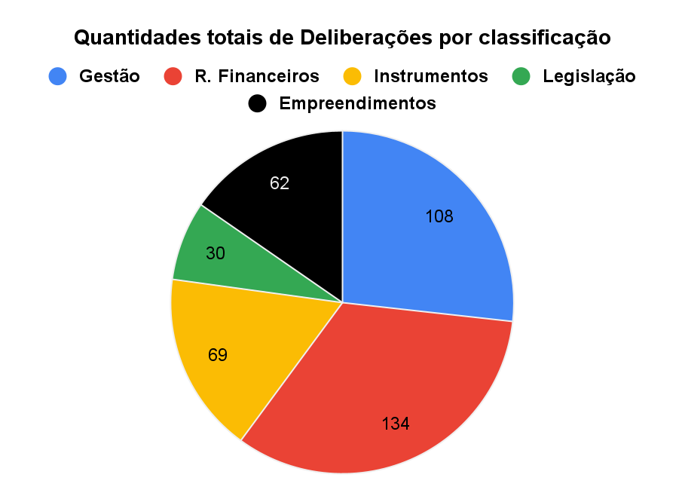
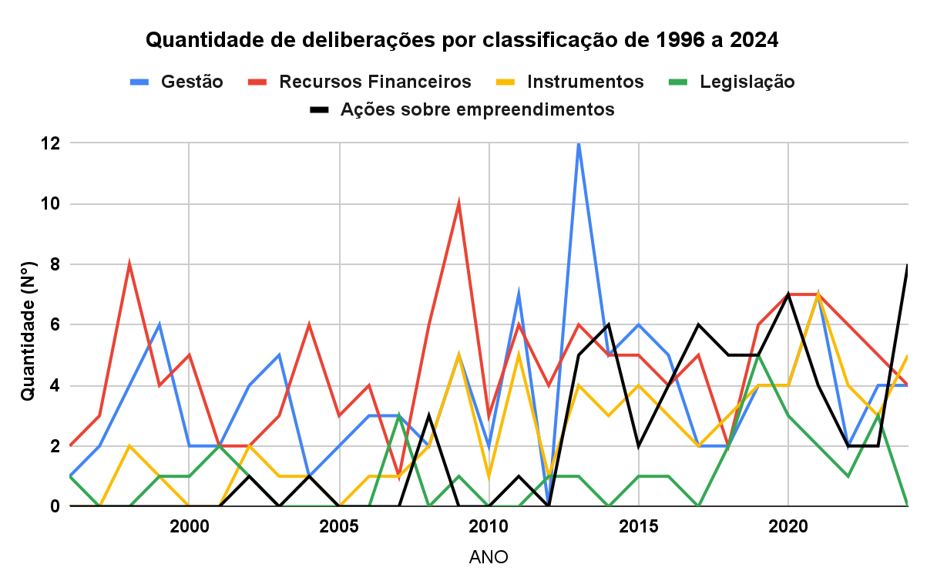
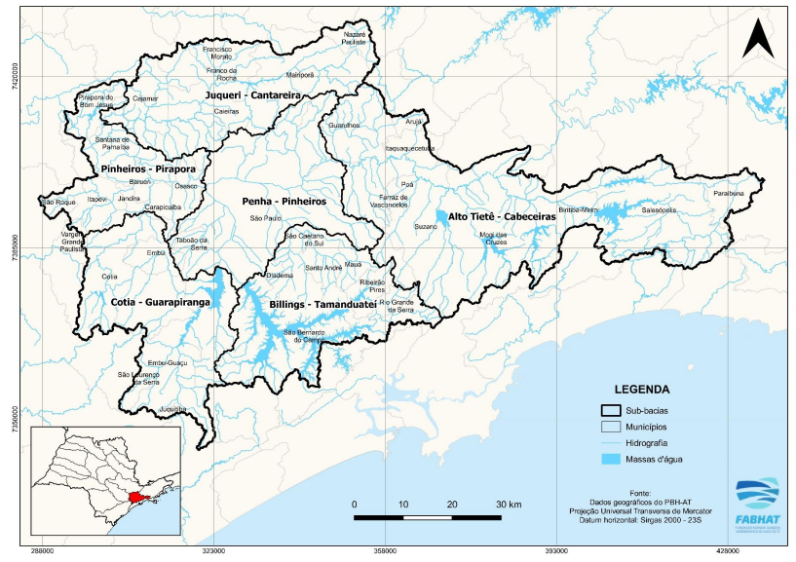
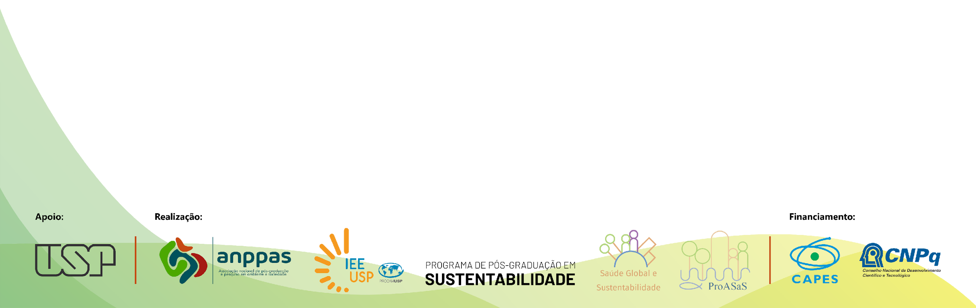
ANÁLISE DE GOVERNANÇA DA ÁGUA DA RMSP PELO CBH-AT
Lilian Dogo Olmedija de Araujo
Orientada pela Profa. Dra. Ana Paula Fracalanza
Pesquisa Financiada pela Universidade de São Paulo
Resumo
Este trabalho analisa a governança e gestão das águas na Região Metropolitana de São Paulo (RMSP) entre 1994 e 2024, a partir do Comitê da Bacia Hidrográfica do Alto Tietê (CBH-AT), identificando a evolução dos temas discutidos, a atuação dos segmentos de representantes e os desafios enfrentados. Observa-se que a atuação do CBH-AT é pautada por uma gestão descentralizada e participativa, limitada por fatores técnicos e institucionais. A predominância de pautas sobre recursos financeiros e gestão interna indica o foco na manutenção estrutural do comitê, enquanto a ampliação da participação da sociedade civil mostra avanços democráticos na governança hídrica. A análise contribui para refletir sobre os limites e potencialidades da atuação dos comitês na política de recursos hídricos.
Palavras-chave: Governança, Alto Tietê, Recursos Hídricos, CBH-AT e RMSP
Gráfico 1
Gráfico 2
Elaboração Própria (2025)
A partir de 2013 nas atas constam os representantes presentes e seus respectivos segmentos. Com isso, foi realizada uma média das participações anuais de cada segmento, observando que nos últimos anos a sociedade civil tem se mostrado predominante nas reuniões.
Gráfico 3
O CBH-AT articula a gestão das águas na RMSP com participação do Estado, municípios e sociedade civil;
A análise histórica mostrou mudanças nas prioridades do comitê ao longo dos anos;
O tema mais recorrente nas reuniões foi referente à gestão interna, revelando uma constante preocupação com a estrutura organizacional;
As deliberações cresceram e focam cada vez mais em empreendimentos e instrumentos de gestão da água.
Elaboração Própria (2025)
Introdução
O CBH-AT integra o sistema de gerenciamento de recursos hídricos da Bacia de mesmo nome, localizada na RMSP. Sendo o segundo mais antigo do País, o comitê tem como objetivo de promover a descentralização, participação e integração, por isso sua gestão é feita através representantes que se dividem em três segmentos: Estado, Municípios e Sociedade Civil (BRASIL, 2025).
As deliberações se dão a partir de 1996 e, ao final do ano de 2024, totalizaram 404, todas mencionadas no site oficial do comitê. Dessas, 374 estavam com acesso disponível. Assim, para melhor compreensão, foram divididas em 5 categorias, destacando aquelas sobre gestão e recursos financeiros
Gráfico 4
Gráfico 5
Mapa 1 - Sub-bacias do Alto Tietê
O CBH-AT desempenha papel deliberativo e consultivo sobre os conflitos da água, mas precisa lidar com dificuldades, como a falta de coesão interna devido aos múltiplos interesses, os desafios de inserção da sociedade civil, a insuficiência hídrica da região, etc. (SCANTIMBURGO, 2012). Assim, a pesquisa tem o objetivo de analisar como o CBH-AT tem contribuído para a governança e gestão da água da RMSP.
Elaboração Própria (2025)
Considerações Parciais
A maior parte das pautas levantadas referem-se à gestão interna e recursos financeiros, de tal modo que a maior parte das deliberações do comitê seguem o mesmo padrão.
As deliberações dadas aos empreendimentos externos passam a ser mais frequentes e constantes a partir de 2010, possivelmente devido à melhor consolidação do comitê.
Possivelmente pela mesma razão, as deliberações sobre os instrumentos se dão com mais frequência a partir dos anos 2000, conforme o comitê vai fortalecendo os mesmos.
Nos últimos anos, a sociedade civil tem integrado as reuniões com o maior número de participantes presentes, o que pode demonstrar um fortalecimento do segmento e facilitação do acesso às reuniões.
Fonte: Relatório de situação dos recursos hídricos (2019)
Metodologia
A pesquisa conta com revisão da literatura e estudo de documentos, sendo utilizada uma abordagem qualitativa, descritiva, exploratória, com base em pesquisa bibliográfica de dados secundários. Também estão sendo analisadas as Atas e deliberações disponíveis no site oficial do CBH-AT, e por fim estão sendo aplicados questionários aos representantes dos segmentos (Estado, Municípios e Sociedade Civil).
*A pesquisa tem previsão de término para fim de Agosto de 2025, estando, no momento, na etapa de discussão dos resultados, apresentados na seção a seguir.
Referências Bibliográficas
SCANTIMBURGO, André Luis. Os limites democráticos presentes na política nacional de recursos hídricos: breves considerações sobre a participação do cidadão no Comitê de Bacia Hidrográfica do Alto-Tietê. ORG & DEMO, Marília, v. 13, n. 1, p. 51-72, jan./jun. 2012. DOI: https://doi.org/10.36311/1519-0110.2012.v13n1.2579.
BRASIL. Comitê de Bacia Hidrográfica do Alto Tietê. Disponível em: https://comiteat.sp.gov.br/o-comite/institucional/quem-somos/. Acesso em: 12 de junho de 2025.
FUNDAÇÃO AGÊNCIA DA BACIA HIDROGRÁFICA DO ALTO TIETÊ (FABHAT). Relatório de situação dos recursos hídricos 2019: Bacia Hidrográfica do Alto Tietê – UGRHI-06, ano base 2018. São Paulo: CBH-AT, set. 2019.
Resultados Parciais
O comitê teve, desde seu início, 163 reuniões gerais, sendo que 137 destas apresentam atas em seu site. A análise das Atas permitiu contabilizar quantas vezes cada assunto foi tratado, dividindo-os em 10 eixos guarda-chuva, destacando-se as pautas de gestão e recursos financeiros.

